Slide 1


«توسعه زنجیره ارزش در صنایع پلاستیک ایران و توصیه‌هایی برای پیوستن به زنجیره های ارزش جهانی»
افسانه شفیعی
دی ماه 1403

Slide 2

چارچوب مباحث
2-4
2-3
2-2
2-1
جمع بندی: توصیاتی برای تولیدکنندگان داخلی در صنایع پلاستیک
الزامات همپایی با تحولات روز دنیا در صنایع پلاستیک
ضرورتهای توسعه زنجیره ارزش در صنایع پلاستیک
مفهوم زنجیره ارزش در صنایع پلاستیک

Slide 3
1-1. مفهوم زنجیره ارزش و کاربرد آن در صنایع پلاستیک
زنجیره ارزش مجموعه ای از فعالیتهایی است که در یک صنعت خاص به منظور افزایش ارزش کالای تولید شده، انجام می شود.
ارتقای فرآیند
Process
ارتقای محصول
Product
ارتقای عملکرد
Performance
زنجیره ارزش مفهومی بسیار گسترده از زنجیره تامین و تولید فیزیکی است که تمرکز صرف آن بر چگونگی خلق یک کالاست.
اجزای دخیل در زنجیره ارزش از منظر مرکز بین المللی تحقیقات توسعه، 2001
4-توصیات | 3- الزامات همپایی با تحولات روز دنیا در صنایع پلاستیک | 2- ضرورتهای توسعه زنجیره ارزش در صنایع پلاستیک | 1- زنجیره ارزش صنایع پلاستیک

Slide 4
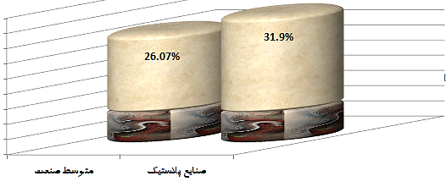

1. مفهوم زنجیره ارزش و کاربرد آن در صنایع پلاستیک
1-1. ارتقای محصولی
1-1. مفهوم زنجیره ارزش و کاربرد آن در صنایع پلاستیک
اهمیت مساله از منظر آماری | مصداق در صنایع پلاستیک | اهم اقدامات | روش
 | تغییر ترکیب سبد تولیدات صنایع پلاستیک به نفع پلاستیک های تخریب پذیر (degradable) و قابل بازیافت (recycled) | بهبود واحدهای توسعه محصول همکاری مشترک با سایر ذی نفعان حلقه ها در بروزآوری و توسعه محصول جدید | ارتقای محصول (محصولات دارای ارزش افزوده بالاتر)
توان خلق ارزش افزوده در صنایع پلاستیک در مقایسه با متوسط صنعت
4-توصیات | 3- الزامات همپایی با تحولات روز دنیا در صنایع پلاستیک | 2- ضرورتهای توسعه زنجیره ارزش در صنایع پلاستیک | 1- زنجیره ارزش صنایع پلاستیک

Slide 5
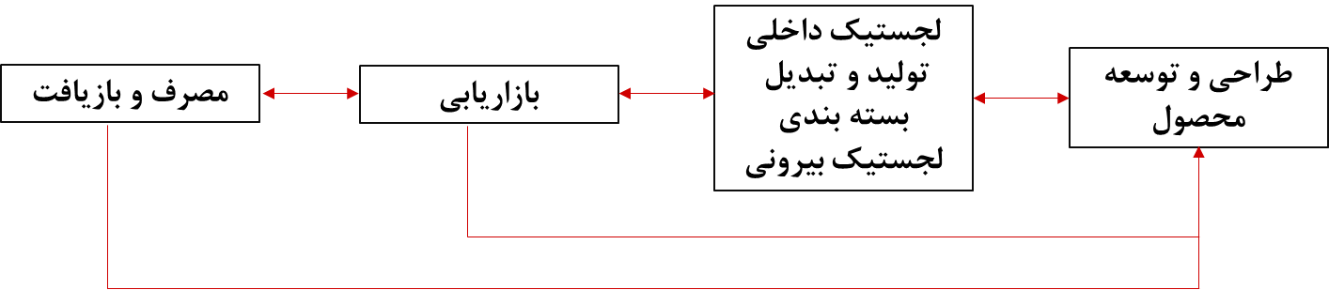
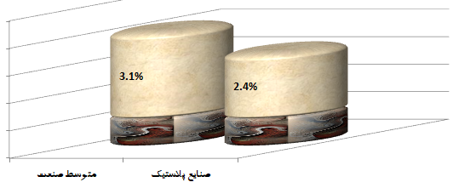
1. مفهوم زنجیره ارزش و کاربرد آن در صنایع پلاستیک
1-2. ارتقای فرآیندی
مصداق در صنایع پلاستیک | اهم اقدامات | روش
افزایش سهم میکروپلاستیک های ثانویه در چرخه تولید پلاستیک بهره مندی از برنامه ریزی یکپارچه عملیات و فروش (S&OP) |  | ارتقای فرآیند
سهم پرداختهای غیرصنعتی (مولد زنجیره ارزش) در صنایع پلاستیک در مقایسه با متوسط صنعت |  | اهمیت مساله از منظر آماری
ماخذ: مرکز آمار ایران

Slide 6
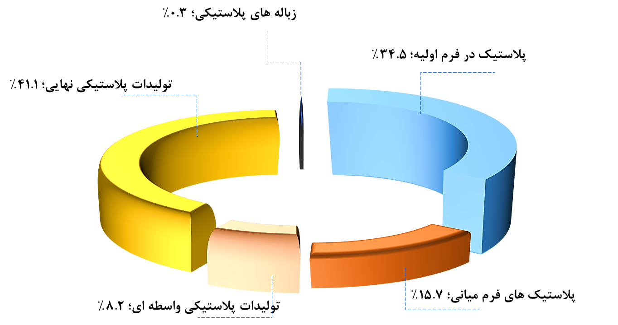

1. مفهوم زنجیره ارزش و کاربرد آن در صنایع پلاستیک
1-3. ارتقای کارکردی
1-1. مفهوم زنجیره ارزش و کاربرد آن در صنایع پلاستیک
اهمیت مساله از منظر آماری | مصداق در صنایع پلاستیک | اهم اقدامات | روش
 | حرکت از تولید پلاستیک های با مصارف عمومی به سمت ترموپلاستیکها، پلاستیک های فلزنما (پلی کربنات ها) و سایر انواع پلاستیک های مهندسی و فوق مهندسی | حرکت به سمت بازار محصولات دارای کشش تقاضای پائین تر: غیرهمگن فاقد جانشین در تولید سایر کالاها دارای سهم قابل توجه از هزینه تمام شده محصول نهایی کمتر اشباع شده | ارتقای عملکرد
4-توصیات | 3- الزامات همپایی با تحولات روز دنیا در صنایع پلاستیک | 2- ضرورتهای توسعه زنجیره ارزش در صنایع پلاستیک | 1- زنجیره ارزش صنایع پلاستیک

Slide 7
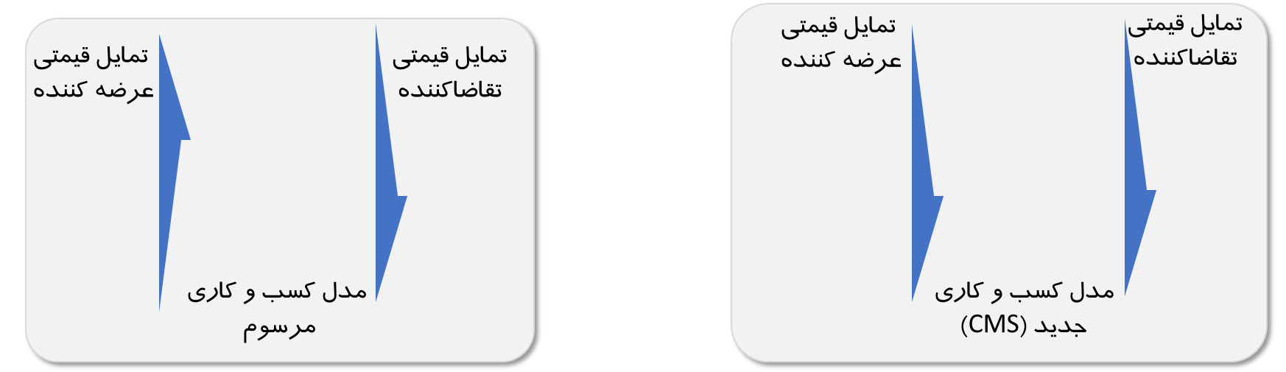
2- ضرورتهای توسعه زنجیره ارزش در صنایع پلاستیک
2-1. روندهای مشاهده شده در جهان: حرکت به سمت مدیریت خدمات مشتریان (CMS)
CMS: Customer Management Services
حرکت از فروش محصولات پلیمری به سمت مدیریت زنجیره محصولات پلیمری
4-توصیات | 3- الزامات همپایی با تحولات روز دنیا در صنایع پلاستیک | 2- ضرورتهای توسعه زنجیره ارزش در صنایع پلاستیک | 1- زنجیره ارزش صنایع پلاستیک

Slide 8
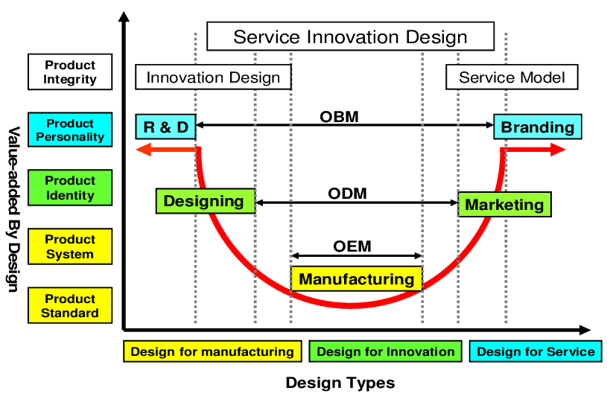
2- ضرورتهای توسعه زنجیره ارزش در صنایع پلاستیک
2-1. روندهای مشاهده شده در جهان: حرکت به سمت مدیریت خدمات مشتریان (CMS)
OEM: original Equipment Manufacturing
ODM: Original Design Manufacturing
OBM: Own Brand Manufacturing
ارزش افزوده
مرحله در زنجیره ارزش
4-توصیات | 3- الزامات همپایی با تحولات روز دنیا در صنایع پلاستیک | 2- ضرورتهای توسعه زنجیره ارزش در صنایع پلاستیک | 1- زنجیره ارزش صنایع پلاستیک

Slide 9
2- ضرورتهای توسعه زنجیره ارزش در صنایع پلاستیک
2-1. روندهای مشاهده شده در جهان: حرکت به سمت مدیریت خدمات مشتریان (CMS)
OEM: original Equipment Manufacturing
ODM: Original Design Manufacturing
OBM: Own Brand Manufacturing
ارزش افزوده
مرحله در زنجیره ارزش
4-توصیات | 3- الزامات همپایی با تحولات روز دنیا در صنایع پلاستیک | 2- ضرورتهای توسعه زنجیره ارزش در صنایع پلاستیک | 1- زنجیره ارزش صنایع پلاستیک

Slide 10
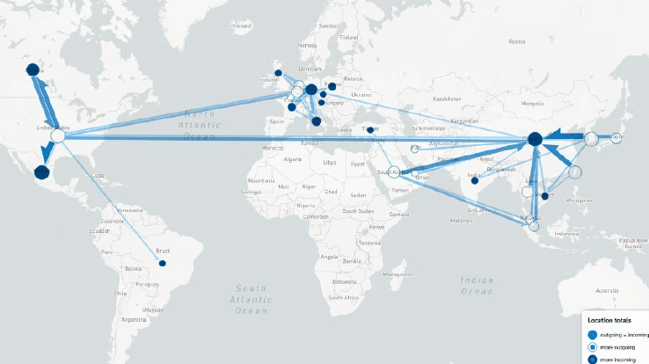
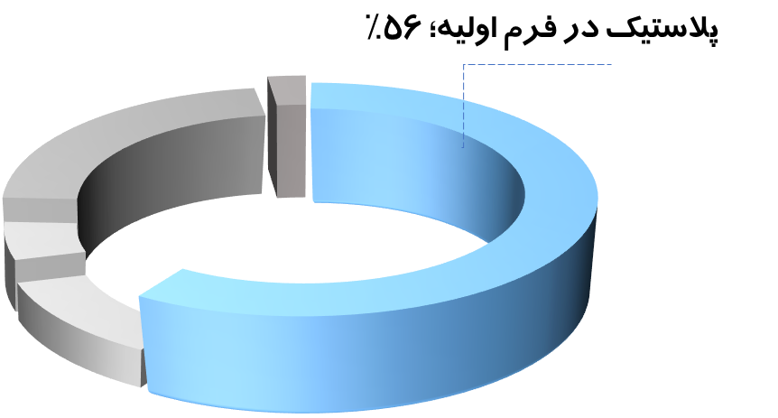
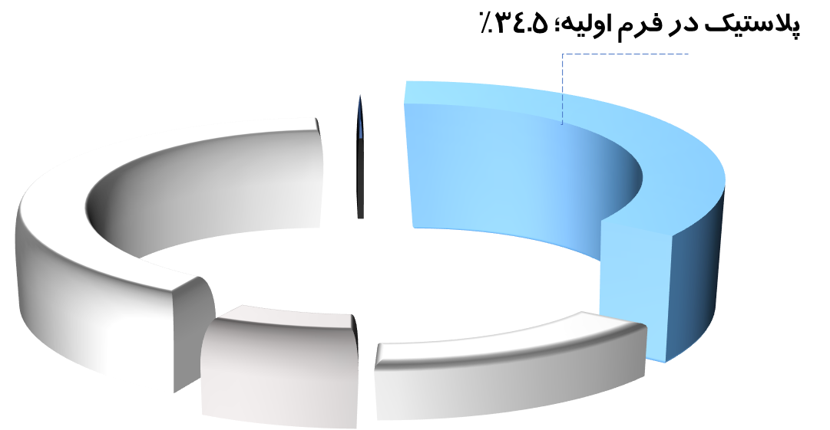
2- ضرورتهای توسعه زنجیره ارزش در صنایع پلاستیک
2-2. فشار رقابت در بازار جهانی صنایع پلاستیک
ساختار چند قطبی بازار خرید و فروش پلاستیک در فرم اولیه
آلمان
سهم وزنی
ترکیه
چین
ژاپن و کره
آمریکا
مکزیک
عربستان
هند
مالزی
برزیل
سهم ارزشی
4-توصیات | 3- الزامات همپایی با تحولات روز دنیا در صنایع پلاستیک | 2- ضرورتهای توسعه زنجیره ارزش در صنایع پلاستیک | 1- زنجیره ارزش صنایع پلاستیک
Source: UNCTAD plastics trade database, 2020

Slide 11
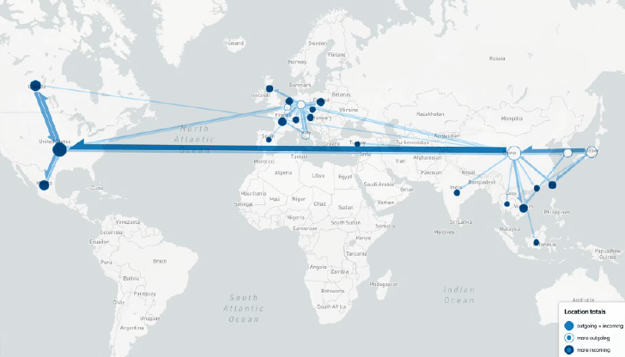
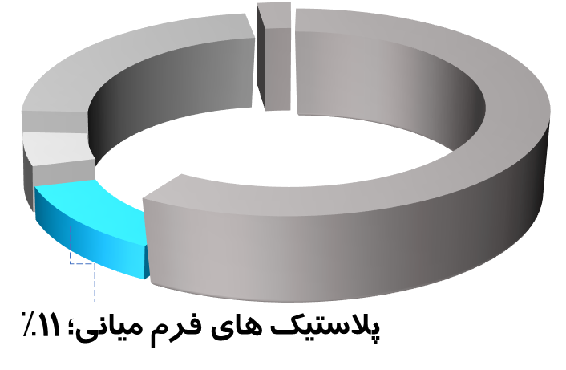
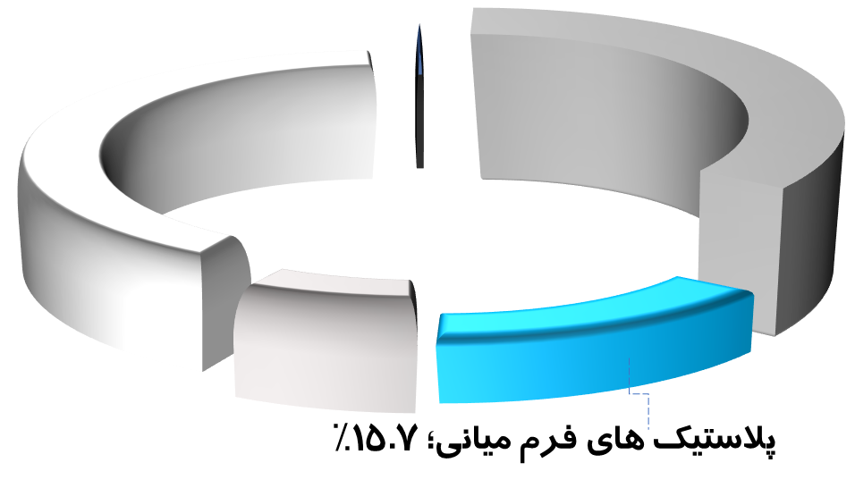
2- ضرورتهای توسعه زنجیره ارزش در صنایع پلاستیک
2-2. فشار رقابت در بازار جهانی صنایع پلاستیک
کثرت زنجیره های ارزش در بازار پلاستیک های فرم میانی
سهم وزنی
کانادا
آلمان
آمریکا
ترکیه
چین
ژاپن و کره
مکزیک
هند
مالزی
سهم ارزشی
4-توصیات | 3- الزامات همپایی با تحولات روز دنیا در صنایع پلاستیک | 2- ضرورتهای توسعه زنجیره ارزش در صنایع پلاستیک | 1- زنجیره ارزش صنایع پلاستیک
Source: UNCTAD plastics trade database, 2020

Slide 12
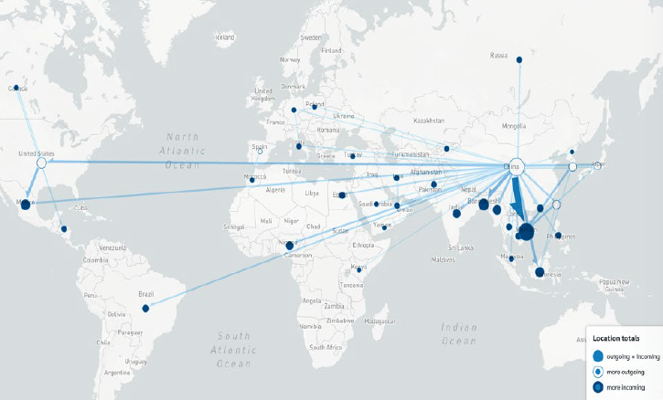
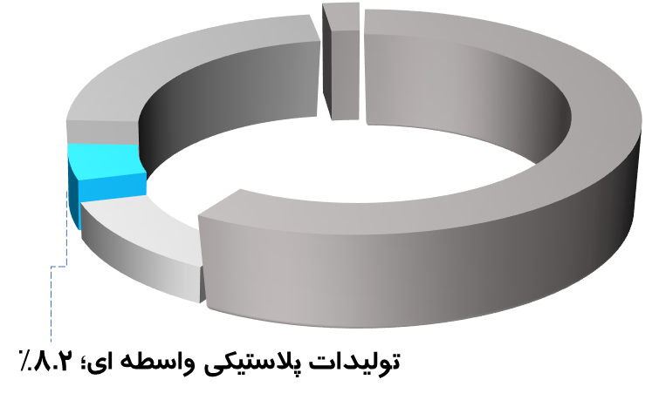
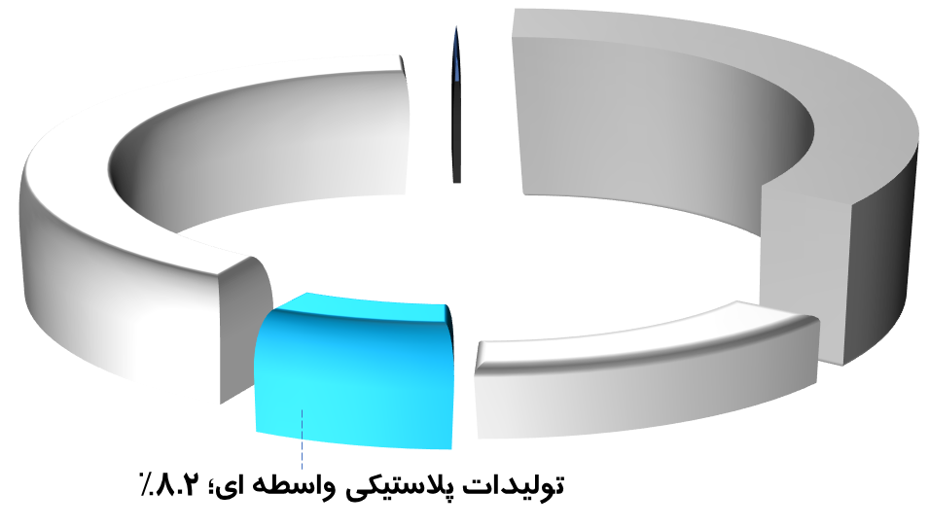
2- ضرورتهای توسعه زنجیره ارزش در صنایع پلاستیک
2-2. فشار رقابت در بازار جهانی صنایع پلاستیک
کاهش درجه تمرکز در بازار قطعات واسطه ای پلاستیکی
روسیه
سهم وزنی
کانادا
آمریکا
چین
5.3%
عربستان
بنگلادش
مکزیک
نیجریه
ویتنام
فیلیپین
سهم ارزشی
برزیل
4-توصیات | 3- الزامات همپایی با تحولات روز دنیا در صنایع پلاستیک | 2- ضرورتهای توسعه زنجیره ارزش در صنایع پلاستیک | 1- زنجیره ارزش صنایع پلاستیک
Source: UNCTAD plastics trade database, 2020

Slide 13
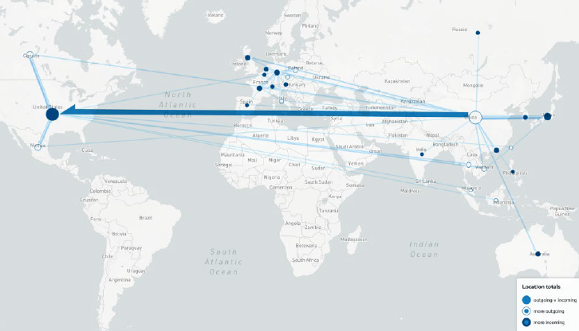
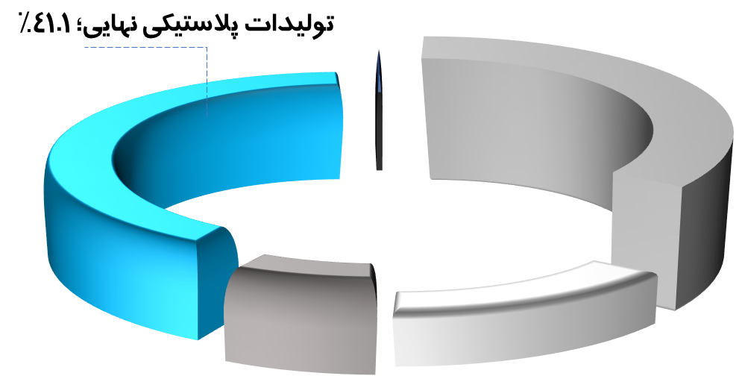
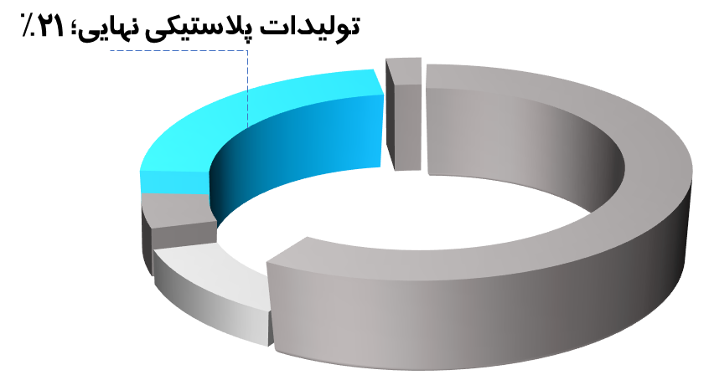
2- ضرورتهای توسعه زنجیره ارزش در صنایع پلاستیک
2-2. فشار رقابت در بازار جهانی صنایع پلاستیک
ساختار نیمه متمرکز زنجیره های ارزش در بازار محصولات پلاستیکی نهایی
کانادا
آلمان
سهم وزنی
فرانسه
اروگوئه
ژاپن
چین
آمریکا
مکزیک
هند
فیلیپین
اندونزی
مالزی
سهم ارزشی
4-توصیات | 3- الزامات همپایی با تحولات روز دنیا در صنایع پلاستیک | 2- ضرورتهای توسعه زنجیره ارزش در صنایع پلاستیک | 1- زنجیره ارزش صنایع پلاستیک
Source: UNCTAD plastics trade database, 2020

Slide 14
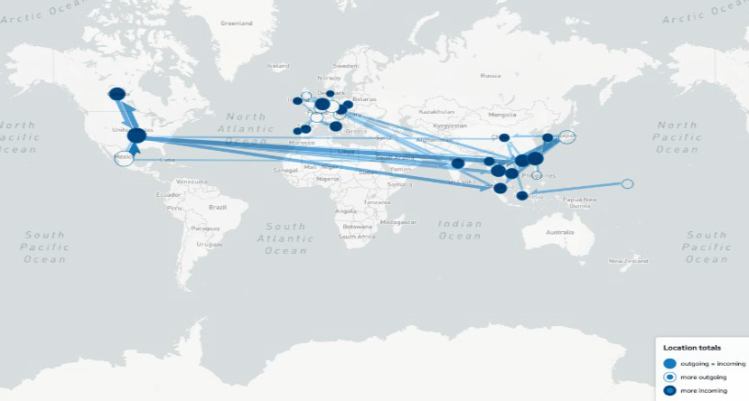
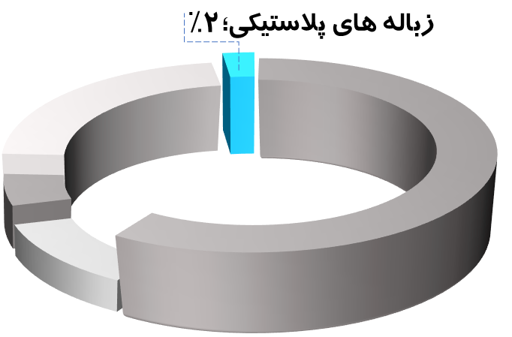
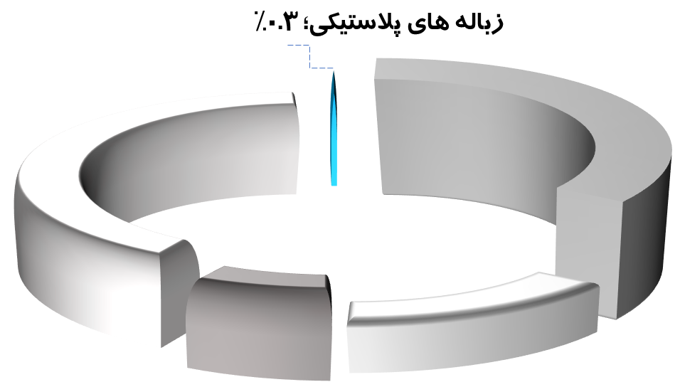
2- ضرورتهای توسعه زنجیره ارزش در صنایع پلاستیک
2-2. فشار رقابت در بازار جهانی صنایع پلاستیک
ساختار چندقطبی در بازار زباله های پلاستیکی
کانادا
اتحادیه اروپا
سهم وزنی
چین
ژاپن
آمریکا
مکزیک
فیلیپین
ویتنام
اندونزی
سهم ارزشی
4-توصیات | 3- الزامات همپایی با تحولات روز دنیا در صنایع پلاستیک | 2- ضرورتهای توسعه زنجیره ارزش در صنایع پلاستیک | 1- زنجیره ارزش صنایع پلاستیک
Source: UNCTAD plastics trade database, 2020

Slide 15
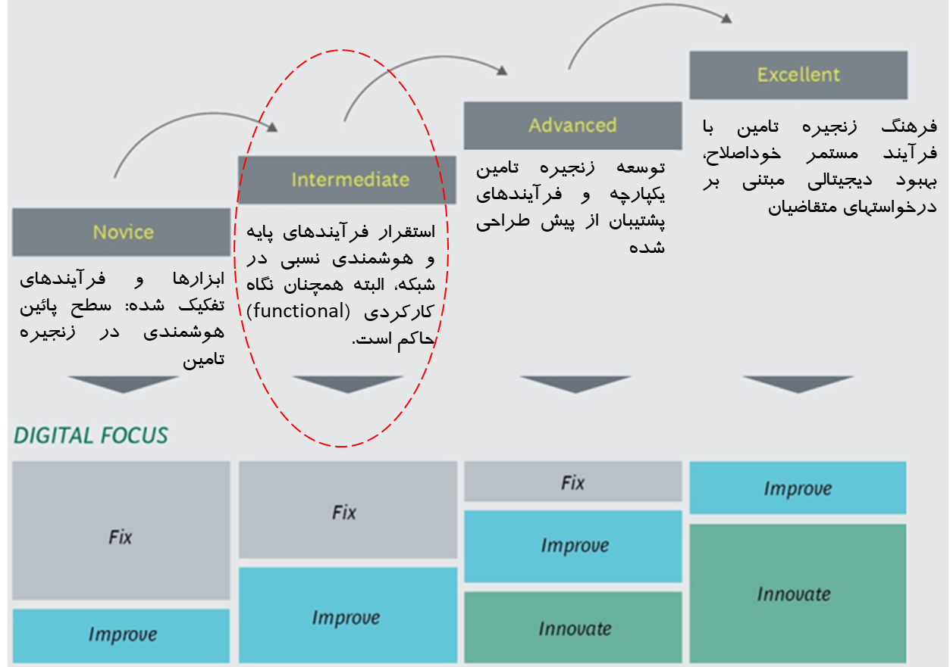
3- الزامات همپایی با تحولات روز دنیا صنایع پلاستیک
fix: بازنگری در فرآیندها
improve: افزایش بهره وری فرآیندهای موجود از طریق افزایش خدمات پشتیبان و کاهش هزینه ها
innovate: ایجاد فرآیندها و خدمات جدید برای سودآوری بالاتر
4-توصیات | 3- الزامات همپایی با تحولات روز دنیا در صنایع پلاستیک | 2- ضرورتهای توسعه زنجیره ارزش در صنایع پلاستیک | 1- زنجیره ارزش صنایع پلاستیک
Source: UNCTAD plastics trade database, 2020

Slide 16
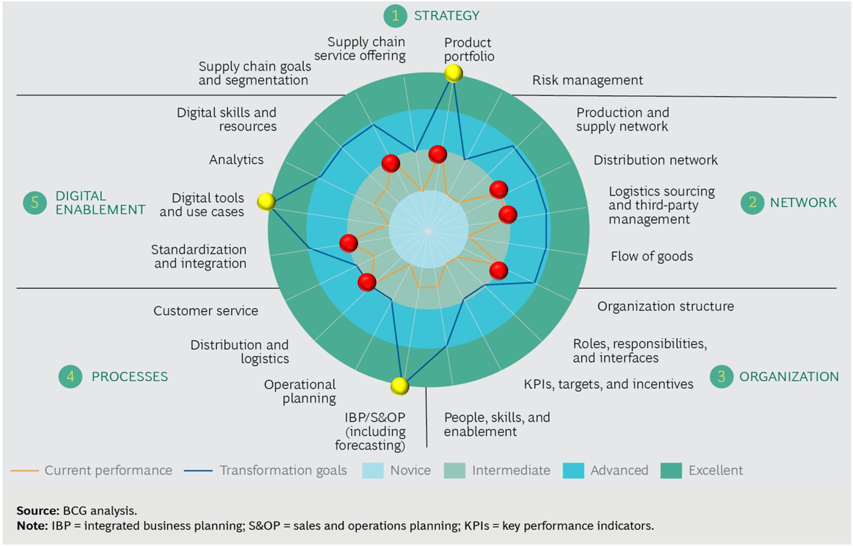
استراتژی
تعمیق خدمات متصل به زنجیره تامین
افزایش تنوع سبد محصولی
بخش بندی
زنجیره تامین
مدیریت ریسک
افزایش توانمندی های دیجیتال
یکپارچگی شبکه تولید و توزیع
تحلیل داده
سازماندهی شبکه توزیع
توانمندی دیجیتال
استفاده از ابزارهای دیجیتال
مدیریت امور
لجستیکی و شرکتهای
طرف سوم
شبکه
استانداردسازی و یکپارچه سازی
روان سازی جریان کالا
3- الزامات پشتیبان همپایی با تحولات روز دنیا در صنایع پلاستیک
خدمات مشتریان
بهبود ساختار سازمانی
توزیع و
لجستیک
بازتعریف نقش های سازمانی
فرآیندها
برنامه ریزی عملیاتی
بازنگری در اهداف و مشوقها
سازمان
برنامه ریزی عملیات و فروش
توسعه منابع انسانی
عملکرد جاری
مسیرهای انتقالی
تازه کار
متوسط
پیشرفته
عالی

Slide 17
4- توصیات
پیوستن به زنجیره های ارزش به مثابه یک الزام و نه انتخاب در مسیر پیش رو
پیش شرط الحاق به زنجیره های ارزش بین المللی،‌ توسعه زنجیره ارزش داخلی
توسعه زنجیره ارزش داخلی مفهومی فراتر از مدیریت زنجیره تامین
4-توصیات | 3- الزامات همپایی با تحولات روز دنیا در صنایع پلاستیک | 2- ضرورتهای توسعه زنجیره ارزش در صنایع پلاستیک | 1- زنجیره ارزش صنایع پلاستیک

Slide 18
4- توصیات
ضرورت بهره مندی از سه ابزار جهت دستیابی به وضعیت مطلوب در زنجیره ارزش و همپایی با زنجیره های ارزش توسعه یافته: برنامه ریزی یکپارچه عملیات و فروش (S&OP)،‌ بهره مندی بالاتر از ابزارهای دیجیتال،‌ افزایش تنوع در سبد محصولات.
لزوم تمرکز بر دو استراتژی fix و improve در آماده سازی زنجیره ارزش داخلی برای مرحله میانی
4-توصیات | 3- الزامات همپایی با تحولات روز دنیا در صنایع پلاستیک | 2- ضرورتهای توسعه زنجیره ارزش در صنایع پلاستیک | 1- زنجیره ارزش صنایع پلاستیک

Slide 19
4- توصیات
توسعه زنجیره ارزش صنایع پلاستیک از سه طریق:
ارتقای فرآیند: افزایش سهم میکروپلاستیک های ثانویه در چرخه تولید پلاستیک؛ بهره مندی از برنامه ریزی یکپارچه عملیات و فروش (S&OP)
ارتقای عملکرد: حرکت به سمت بازار محصولات دارای کشش تقاضای پائین تر (غیرهمگن؛ فاقد جانشین در تولید سایر کالاها؛ دارای سهم قابل توجه از هزینه تمام شده محصول نهایی و کمتر اشباع شده) مانند پلاستیک های مهندسی و فوق مهندسی
ارتقای محصول: تغییر ترکیب سبد تولیدات صنایع پلاستیک به نفع پلاستیک های تخریب پذیر (degradable) و قابل بازیافت (recycled)
4-توصیات | 3- الزامات همپایی با تحولات روز دنیا در صنایع پلاستیک | 2- ضرورتهای توسعه زنجیره ارزش در صنایع پلاستیک | 1- زنجیره ارزش صنایع پلاستیک

